Slide 1
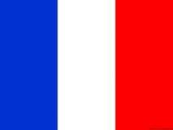
Франція

Slide 2
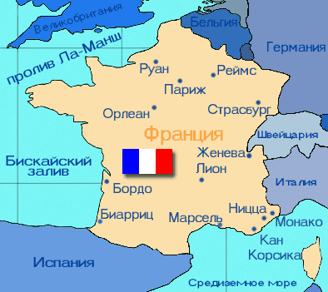
Розташування:
Західна частинаЄвропейського материка.
За формою територія Франції вписується в шестигранник (французи так і називають свою країну - l'Hexagone - шестикутник).

Slide 3
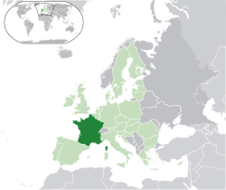
Територія
551,6 тис. кв. км.
Це найбільша країна зарубіжної Європи.
Її площа вдвічі більша від території Великобританії, але становить 1/4 території США (без Аляски).

Slide 4
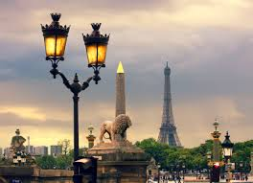
Столиця Париж (Paris) - 2,116 млн. жителів (1999 р.).
З передмістям - близько 10 млн. жителів.

Slide 5
Інші великі міста
Марсель (801 тис. чол.)
Ліон (415 тис. чол.)
Тулуза (359 тис. чол.)
Ніцца (342 тис. чол.)
Страсбург (252 тис. чол.)
Нант (245 тис. чол.)
Бордо (210 тис. чол.)

Slide 6

Мова
Французька (офіційна), належить до романської групи мов.

Slide 7
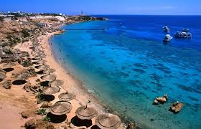
Морські кордони
Морські кордони країни мають більшу довжину, ніж сухопутні.
На сході країна омивається Атлантичним океаном, на півдні - Середземним морем,на півночі - протокою Ла-Манш.

Slide 8
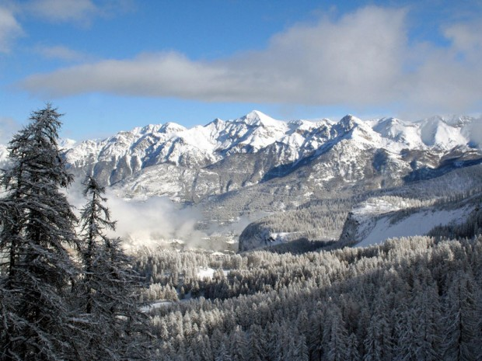
Природні умови і ресурси
За площею Франція є найбільшою країною Західної Європи. Понад 3/5 території становлять рівнини, які тягнуться суцільною смугою від бельгійського кордону до Піренеїв. Гірські території (Арденни, Вогези, Центральний Французький і Армориканський масиви) належать до середньовисотних, сильно зруйнованих і вирівняних.
Надра Франції багаті на залізні руди (Лотарингія), боксити (Прованс), калійну (Ельзас) і кам'яну (Лотарингія) сіль, уранові руди (Центральний масив). На паливні ресурси країна бідна. Вугільні басейни – Північний (одне ціле з бельгійським) і Лотаринзький (одне ціле з Саарським) – невеликі та економічно невигідні. Нафти і природного газу практично немає. Значними є ресурси гідроенергії та енергії припливів.
Важливим природним багатством Франції є її кліматичні умови і родючі рівнинні землі. Більша частина країни лежить у південній смузі помірного поясу. Зима м'яка, літо тепле.

Slide 9
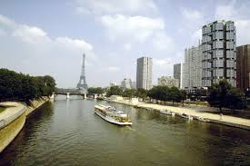
Річкова мережа
розвинена добре. Верхів'я річок та їх притоки близько розташовані одне до одного і вже давно з'єднані каналами. Найбільш зручна для судноплавства Сена. Режим Луари і Гаронни складний. Найважливіше значення для сухопутних зв'язків іще з давніх часів має долина Рони і Сони, яка розділяє Альпи і Центральний масив.
Природне середовище Франції порівняно мало забруднене, багато земель охороняється. Дуже значними є рекреаційні і туристські ресурси

Slide 10
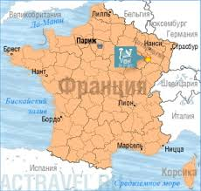
Географічне положення
Франція займає західну частину Європейського материка. Завдяки своєму географічному та геополітичному розташуванню Францію нерідко називають «центральною країною Західної Європи». Франція має одночасний вихід до Атлантичного океану, Середземного моря і через Ла-Манш у Північне море та контролює головні гірські системи Західної Європи, межує з Андоррою, Бельгією, Люксембургом, Німеччиною, Швейцарією, Італією та Іспанією. За формою її територія вписується в шестикутник (французи так і називають свою країну — шестикутник).
У Франції представлені три різних типи рельєфу — високі гори, древнє плато і рівнини. Західні і північні райони Франції — рівнини і низькогір'я. В центрі і на сході — середньовисотні гори. На південному заході — Піренеї. На південному сході — Альпи (найвища вершина Франції та Західної Європи — г. Монблан, 4807 м). Інші великі гірські системи окрім цих — Центральний Французький масив, Юра, Вогези та Севенни.
Великі ріки — Сена (найдовша річка країни, 1012 км), Рона, Луара, Рейн (вздовж кордону з Німеччиною).

Slide 11
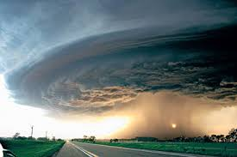
Клімат
Франція лежить у помірних широтах і є єдиною європейською країною, яка розташована в чотирьох кліматичних зонах: атлантична (на заході), континентальна (в центрі і на сході),альпійська і середземноморська (на півдні).
Клімат Франції сприятливий для життя населення. Кліматичні умови досить різноманітні. Для Нормандії і Бретані характерним є морський клімат, що поширює свій вплив на всю західну частину країни. Особливо м'яким і вологим кліматом відрізняється Бретань, для якої характерна мала різниця між літніми та зимовими температурами, а також похмурі дні з сильними вітрами. Рівнини на південному узбережжі мають приємний середземноморський клімат: морози тут вкрай рідкісні, проливні дощі навесні і восени хоч і сильні, але короткочасні, а влітку дощів практично не буває. Південь Франції — регіон, де близько 100 днів у році дує «Містраль» — холодний сухий вітер з долини Рони.

Slide 12
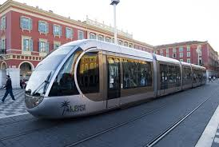
Транспорт
Залізничний транспорт дуже розвинений. Місцеві і нічні поїзди, зокрема— високошвидкісні поїзди) зв'язують столицю зі всіма великими містами країни, а також з сусідніми країнами Європи. Метро у Франції є в Парижі, Ліоні, Марселі, Ліллі, Тулузі, Ренні. У Руані — частково підземний швидкісний трамвай.
Крім системи метро, в Парижі існує мережа зв'язана одночасно з системою метро і мережею приміських поїздів. Мережа автомобільних доріг досить щільно покриває всю територію країни. Загальна протяжність автодоріг: 951500 км.
У Франції близько 475 аеропортів. Найбільший французький аеропорт — аеропорт Шарля де Голля, розташований в передмісті Парижа. Ер Франс — національний французький авіаперевізник, що здійснює авіарейси практично у всі країни світу.

Slide 13
Сільське господарство
Сільське господарство Франції за загальним обсягом виробництва сільськогосподарської продукції посідає перше місце серед європейських країн, а у світі поступається тільки США та Канаді. Більшу частку її виробляють дрібні господарства (до 20 га землі). Однак в умовах посилення конкуренції з боку країн ЄС все більшого значення набувають великі господарства, що користуються підтримкою держави.
У структурі сільського господарства переважає тваринництво. У землеробстві провідним є зернове господарство. Пшениця займає 1/4 орних земель, а її врожайність'сягає 60 ц з 1 га. Щорічний збір пшениці становить . близько 40 млн т (четверте місце у світі), а всіх зернових — 60 млн т. З інших культур важливе значення мають кукурудза, ячмінь. Основні райони вирощування пшениці — північний схід Франції, кукурудзи та пшениці — південний захід. Серед технічних культур у північній частині виділяється цукровий буряк, а у південній — соняшник. В окремих районах вирощують льон, рис, картоплю, хміль, тютюн, квіти, оливкові. Серед фруктових переважають яблуневі сади, особливо на північному заході. Франція має високий рівень розвитку виноградарства та овочівництва. За обсягами виробництва винограду вона поступається у світі тільки Італії.
Провідними галузями тваринництва Франції є скотарство м'ясо-молочно-го напрямку, свинарство і вівчарство. Зосереджене воно переважно у Західному та Центральному районах. Високим рівнем інтенсивності характеризується тваринництво Північного та Паризького районів. Рибальство є галуззю спеціалізації районів, що розмішуються уздовж атлантичного узбережжя.

Slide 14
Зовнішньоекономічні зв'язки
Однією з найважливіших форм економічних зв'язків Франції із зарубіжними країнами є вивіз капіталу, який помітно перевищує іноземні вкладення капіталів (США, країни ЄС). За рівнем зовнішнього товарообігу Франція теж є одним зі світових лідерів.
В експорті країни переважає готова продукція промисловості та сільського господарства, а саме: устаткування, автомобілі, хімічні вироби, споживчі товари. За експортом продукції хімічної промисловості Франція посідає третє місце у світі, а зернових культур — друге, поступаючись лише США.
В імпорті переважає промислова сировина, устаткування для різних галузей, автомобілі, паливно-енергетичні ресурси.
Приблизно 2/3 зовнішньої торгівлі Франції припадає на країни Європейського Союзу. Значні надходження держава має від міжнародного туризму, а також транспортних та інших послуг.

Slide 15
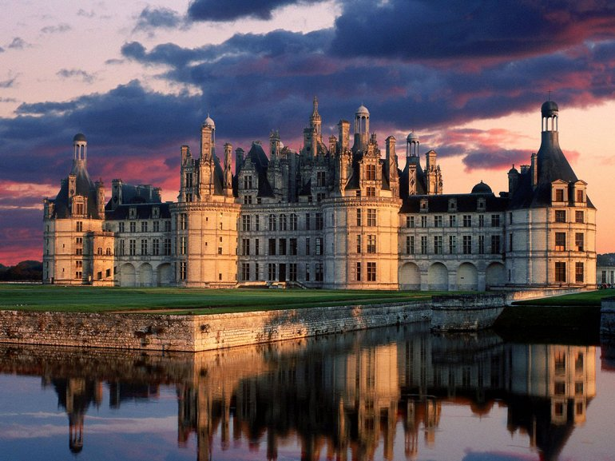
Долина Луари.

Slide 16
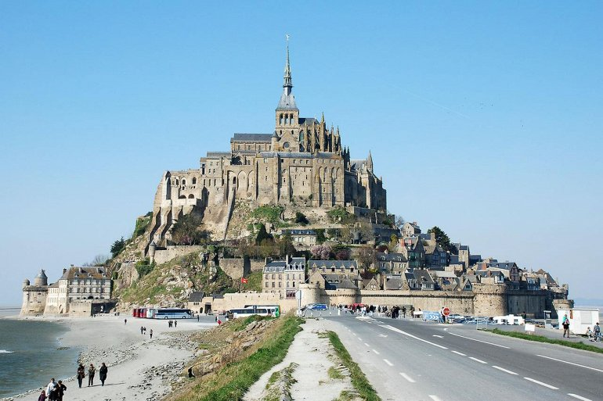
Мон -Сен -Мішель .

Slide 17
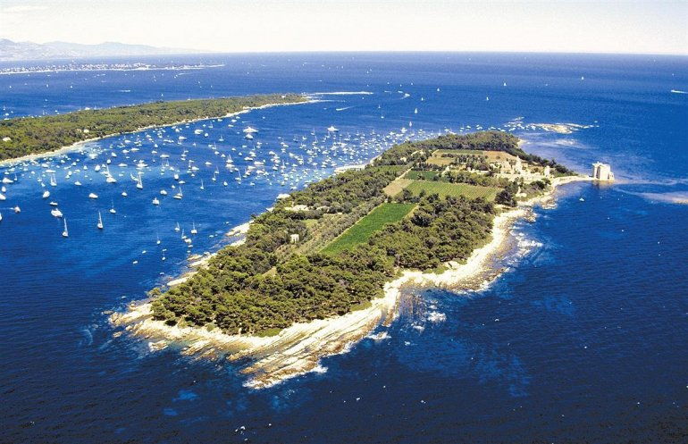
Лазурний берег Франції .

Slide 18
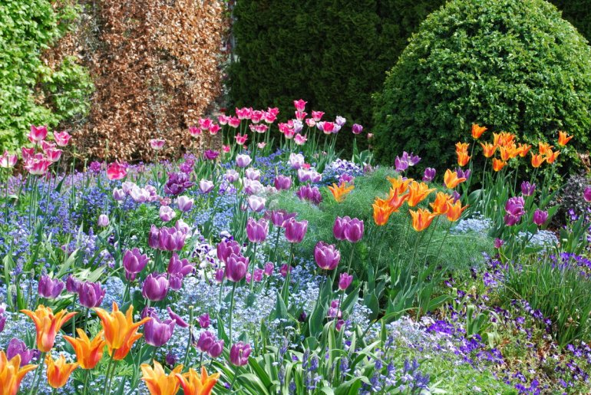
Живерні.

Slide 19
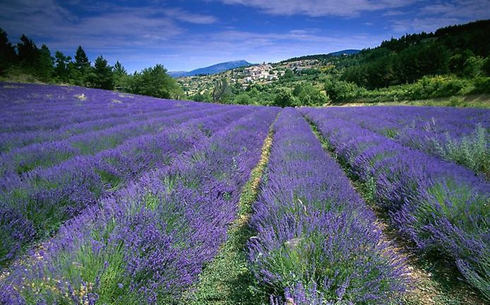
Прованс.

Slide 20
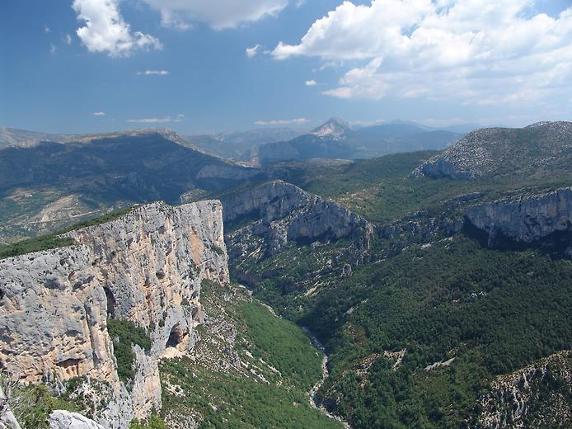
Каньон Вердон.

